Slide 1

Tecniche di fusione multisensoriali per una stima robusta e accurata della velocità di un veicolo a guida autonoma
Università degli Studi di Messina
Dipartimento di Ingegneria Corso di Laurea in Ingegneria Elettronica ed Informatica
Relatori:
Chiar.mo Prof. Luca Patanè
Chiar.mo Prof. Francesco Longo
Presentata da:
Angelo Zagami
Terza Sessione - Anno Accademico 2020/2021

Slide 2

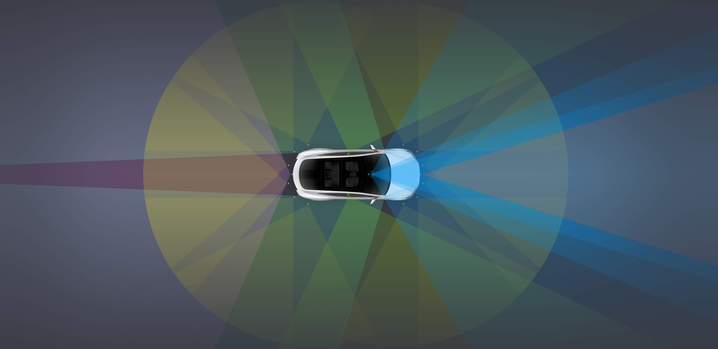
Sommario
Introduzione
Classificazione
Filtro di Kalman
Modelli sperimentali
Risultati
Sviluppi futuri

Slide 3
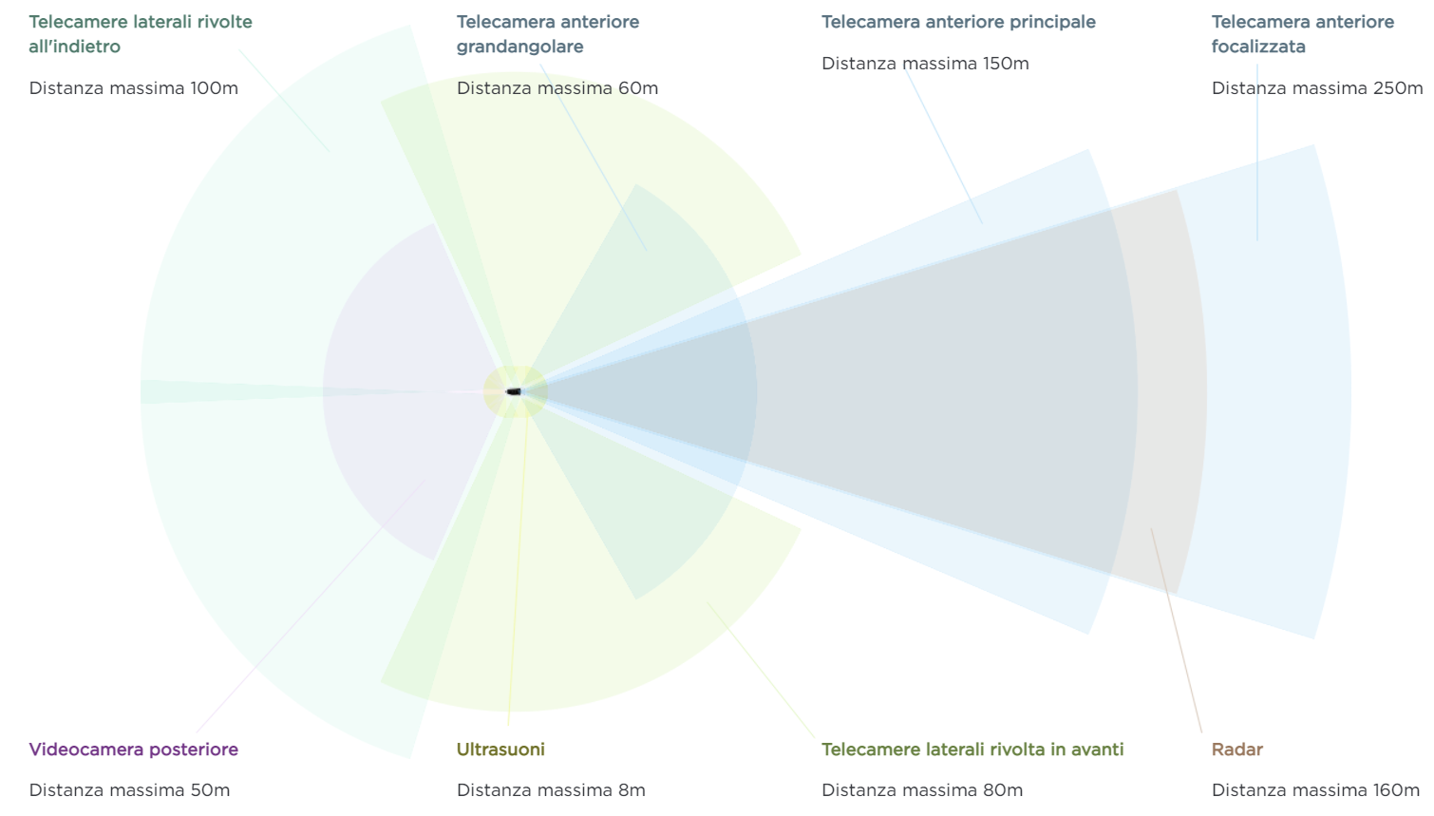
Introduzione
La fusione multisensoriale è il processo di combinazione di dati provenienti da sensori (o altre fonti) in modo tale che le informazioni risultanti abbiano meno incertezza di quanto sarebbe possibile se esse fossero utilizzate singolarmente.

Slide 4
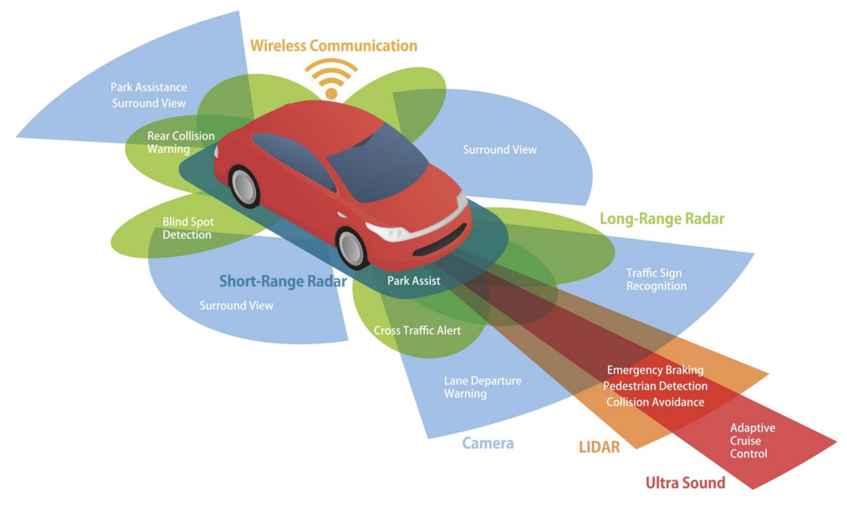
In ambito automotive è importante la stima dello stato del veicolo composto da:
Introduzione
Posizione
Velocità
Accelerazione
Distanza dai confini stradali
Angolo di sterzata
Oggetti nelle vicinanze
Ecc.

Slide 5
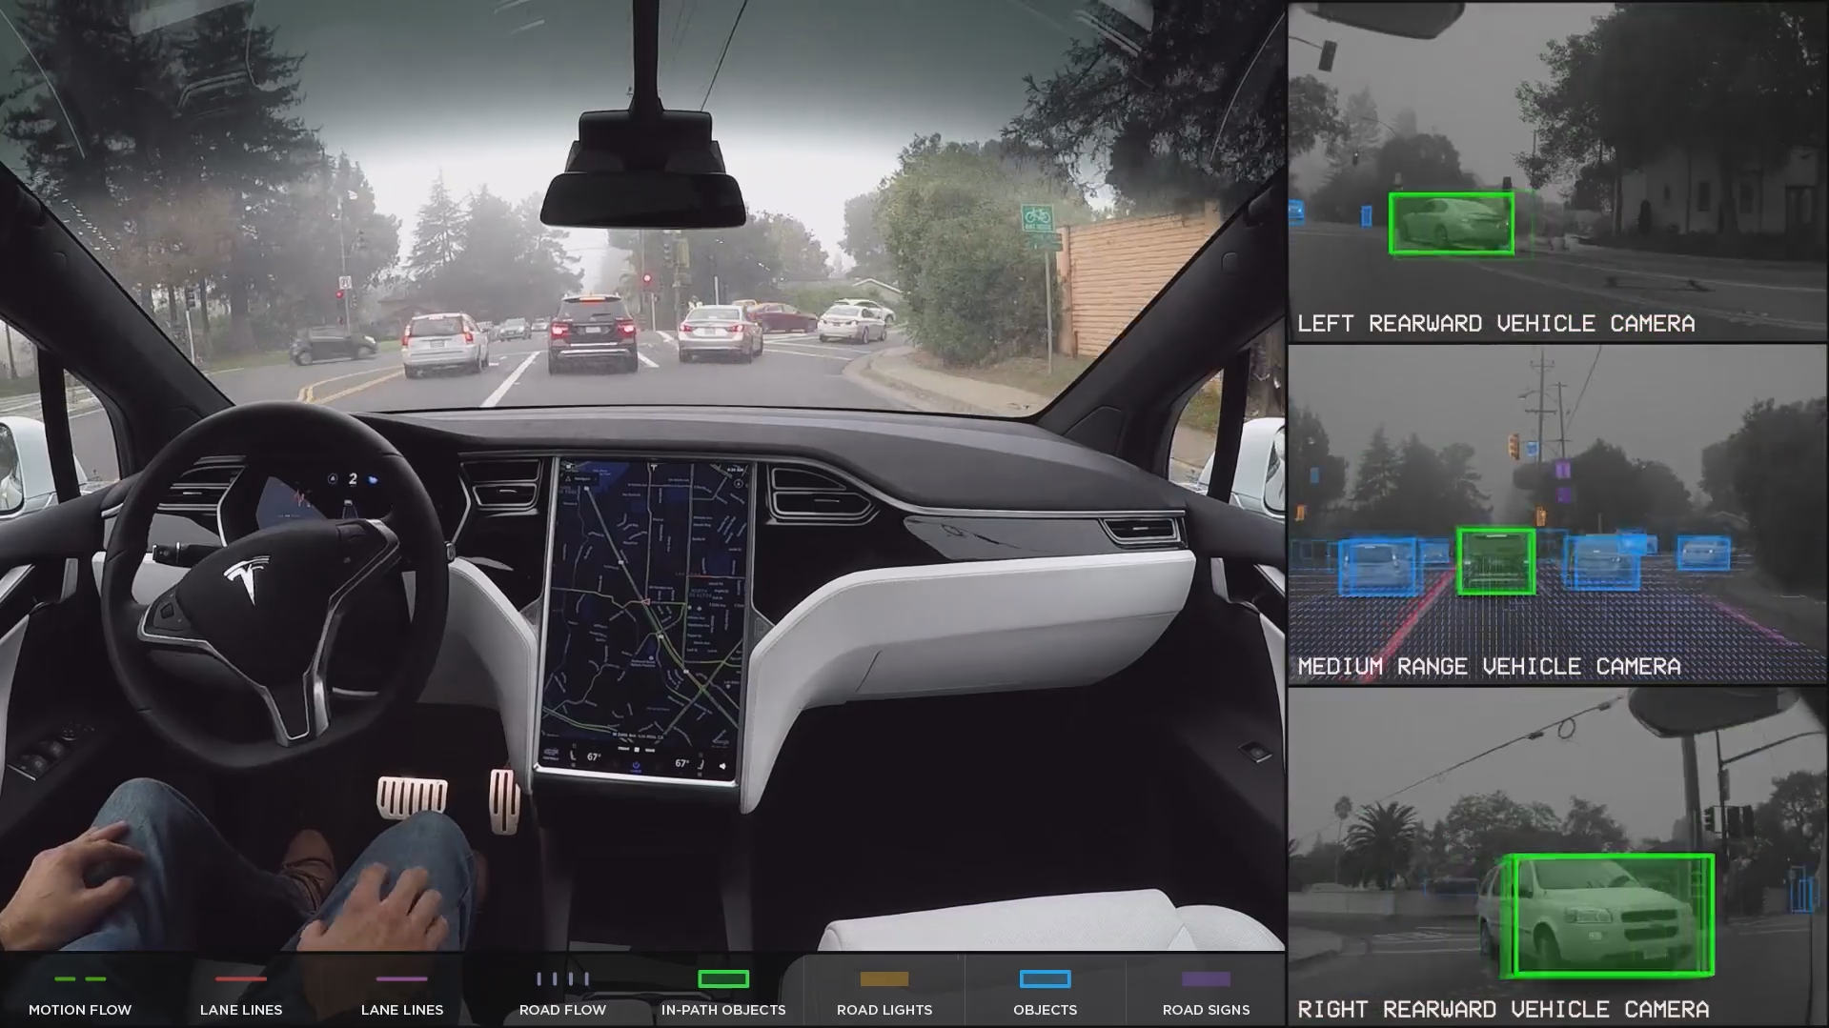
Introduzione
Una stima robusta e accurata dello stato del veicolo e la percezione dell’ambiente circostante diventano di vitale importanza nei veicoli in grado di guidare in maniera completamente automatica

Slide 6
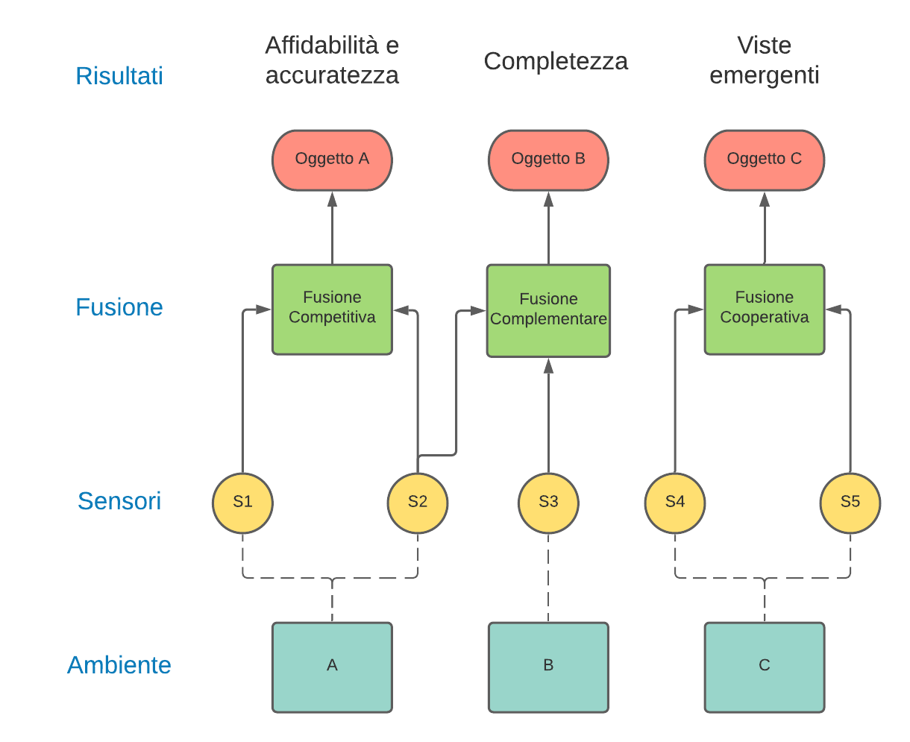
Esistono diversi modi per classificare le tecniche di sensor fusion, la più comune è sicuramente quella in base al tipo di configurazione dei sensori:
Classificazione

Slide 7
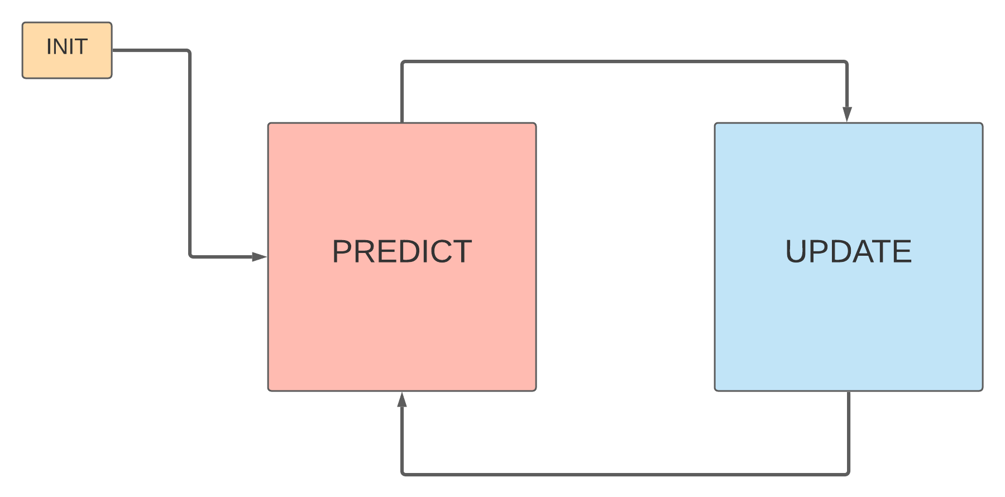
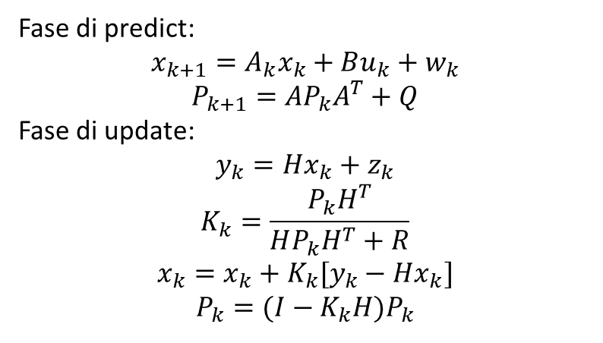
È un processo matematico iterativo che utilizza una serie di equazioni e input di dati consecutivi per stimare rapidamente il vero valore di variabili come posizione, velocità, ecc. dell’oggetto misurato, nonostante i valori misurati contengano errori, incertezze o variazioni imprevedibili e/o casuali
Filtro di Kalman
Fase di predict:
$$x_{k+1}=A_{k}x_{k}+Bu_{k}+w_{k}$$
$$P_{k+1}=AP_{k}A^{T}+Q$$
Fase di update:
$$y_{k}=Hx_{k}+z_{k}$$
$$K_{k}=\frac{P_{k}H^{T}}{HP_{k}H^{T}+R}$$
$$x_{k}=x_{k}+K_{k}[y_{k}−Hx_{k}]$$
$$P_{k}=(I−K_{k}H)P_{k}$$
x: vettore di stato
A: matrice di transizione di stato
B: matrice di controllo
u: vettore di input
w: rumore sul processo
P: matrice di incertezza della stima
Q: matrice di covarianza del rumore di processo
y: vettore di misura
H: matrice di misura
z: rumore di misura
K: guadagno di Kalman
R: matrice di covarianza del rumore di misura
I: matrice identità

Slide 8
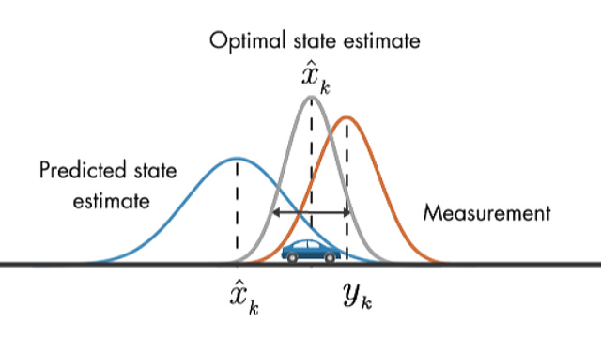
Il guadagno di Kalman è un parametro fondamentale del filtro, esso stabilisce il peso assegnato alla stima corrente e ai dati di misura, andando ad indicare quanto ciascuno dei due valori andrà ad incidere sulla nuova stima.
Filtro di Kalman

Slide 9
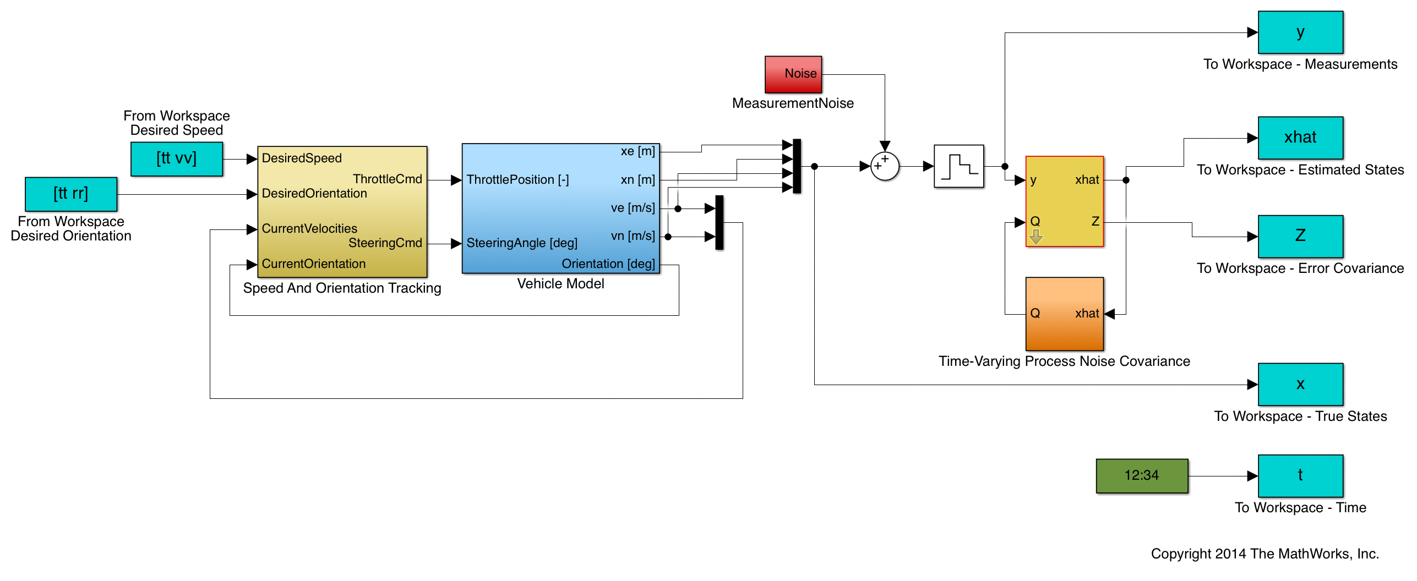
Sono stati presi in considerazione tre modelli differenti:
Modelli sperimentali
Modello del punto materiale
Modello del veicolo generico
Modello del veicolo generico con filtro di Kalman Esteso

Slide 10
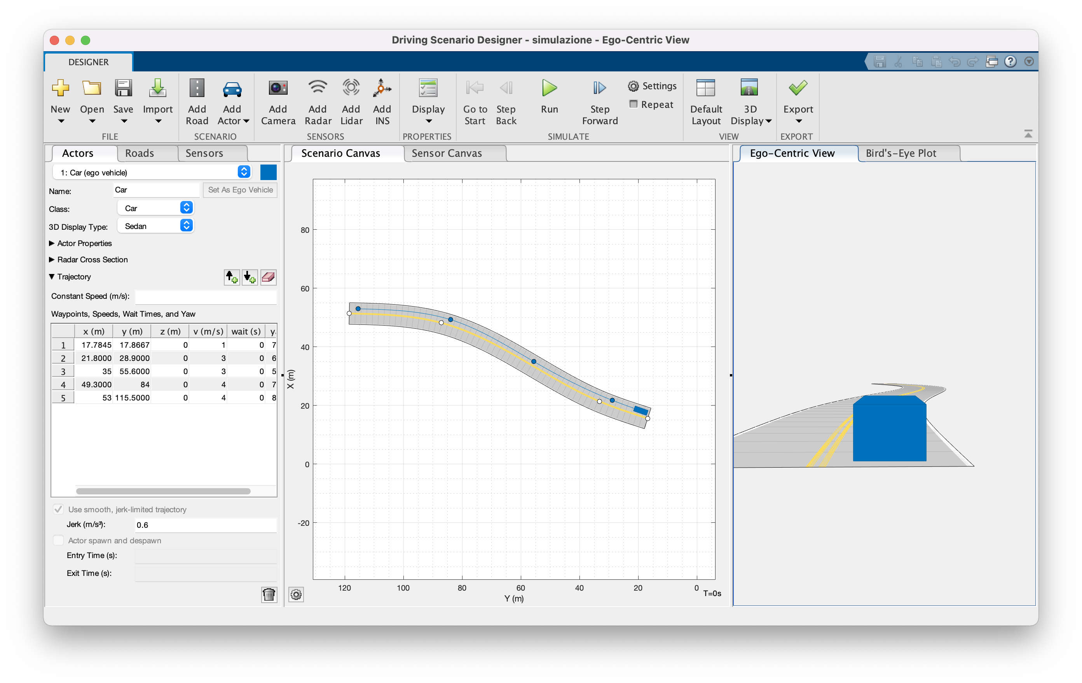
Creazione del percorso di simulazione in ambiente Matlab:
Modelli sperimentali

Slide 11
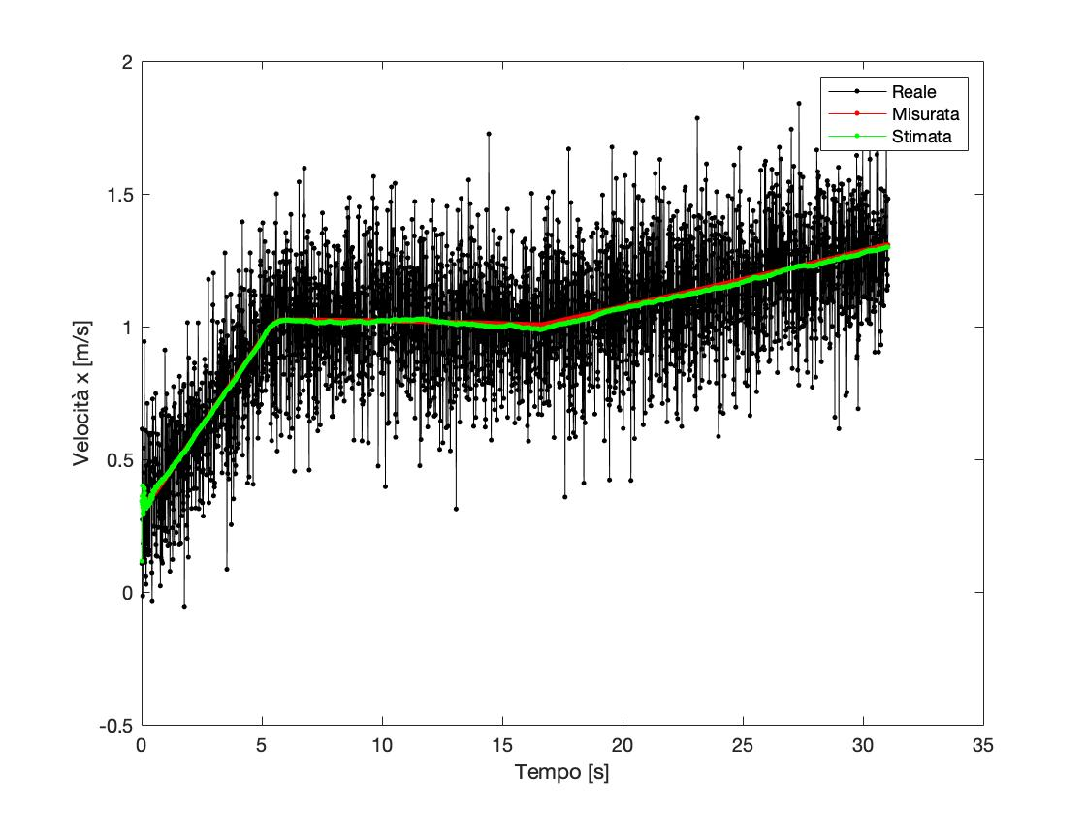
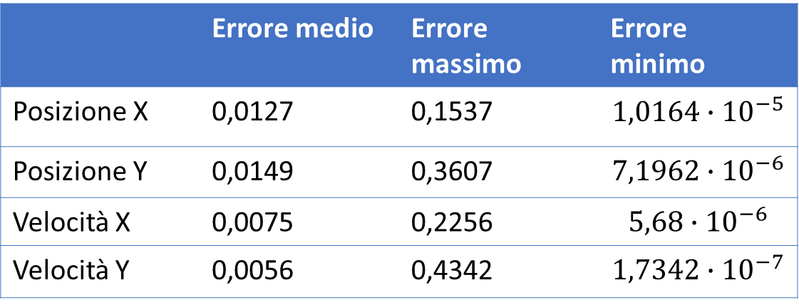
Modello del punto materiale
Risultati
 | Errore medio | Errore massimo | Errore minimo
Posizione X | 0,0127 | 0,1537 | $$1,0164∙{10}^{−5}$$
Posizione Y | 0,0149 | 0,3607 | $$7,1962∙{10}^{−6}$$
Velocità X | 0,0075 | 0,2256 | $$5,68∙{10}^{−6}$$
Velocità Y | 0,0056 | 0,4342 | $$1,7342∙{10}^{−7}$$

Slide 12
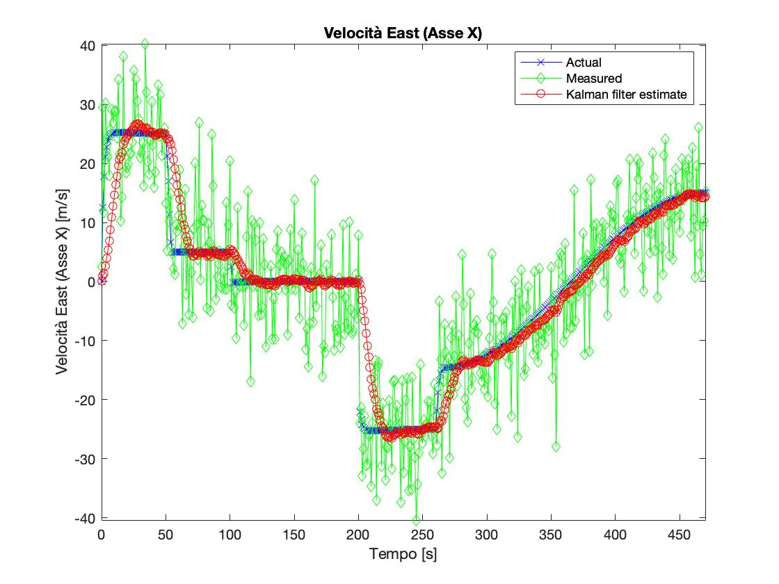
Modello del veicolo generico
Risultati
Sono stati simulati due approcci, uno con una matrice di covarianza del rumore del processo (Q) tempo-invariante, l’altro con una matrice tempo-variante
Errore medio | Matrice tempo-invariante | Matrice tempo-variante
Velocità asse X | 2,0568 | 1,3923
Velocità asse Y | 1,2674 | 1,0906
Posizione asse X | 8,2754 | 4,6568
Posizione asse Y | 5,0788 | 3,9089

Slide 13
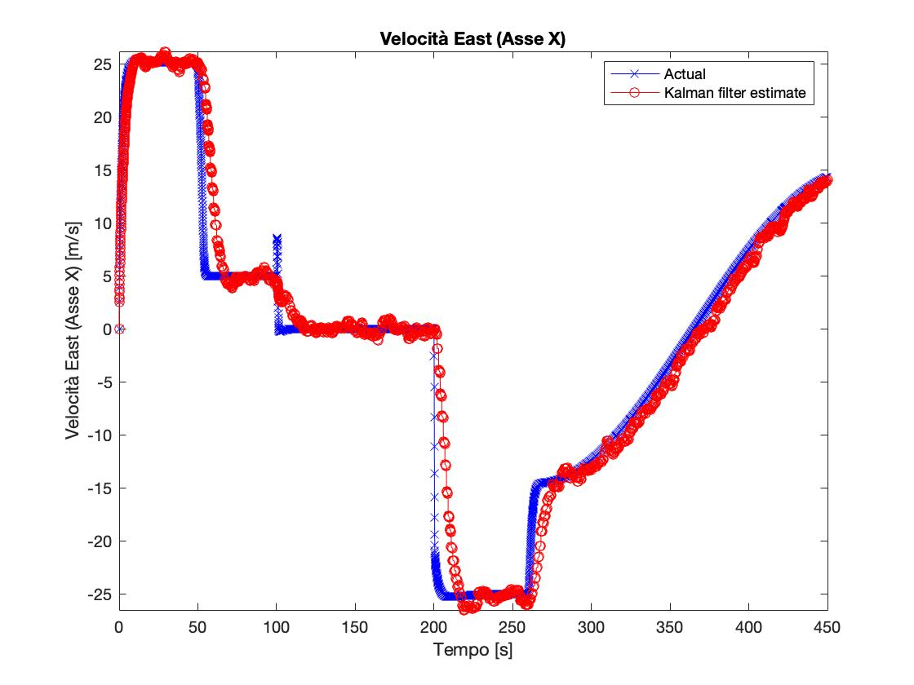
Modello del veicolo generico con filtro di Kalman esteso
Risultati
Errore medio | Filtro di Kalman Q tempo-variante | Filtro di Kalman esteso
Velocità asse X | 1,3923 | 1,5210
Velocità asse Y | 1,0906 | 0,7898
Posizione asse X | 4,6568 | 5,1648
Posizione asse Y | 3,9089 | 3,1152

Slide 14

Sviluppi futuri
Partecipazione del team «Zancle E-Drive» al torneo Formula SAE, categoria driverless.
Passaggi successivi:
Modellizzazione dei sensori a bordo del veicolo
Sviluppo di un modello sulla base della vettura realizzata

Slide 15
Grazie per l’attenzione!

